Slide 1
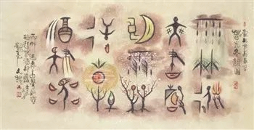
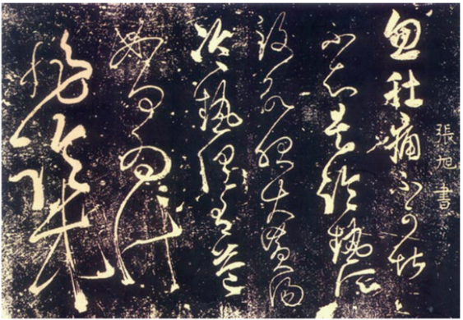
漢字形體的演變
圖片來源：https://read01.com/O3n6Jam.html#.WzBiiVUzbIU
辨•賞•書法之美
語文常識二

Slide 2
1.甲骨文、金文、篆書分別有哪些別稱？
甲骨文 | 金文 | 大篆 | 小篆
卜辭 殷墟文字 | 鐘鼎文 | 籀文 | 秦篆
2.甲骨文、金文、篆書分別有什麼特色？
甲骨文 | 金文 | 大篆 | 小篆
筆畫纖細 很像圖畫 | 較寬粗 渾厚古樸 | 圓勻繁複 | 圓勻整齊 高長對稱

Slide 3
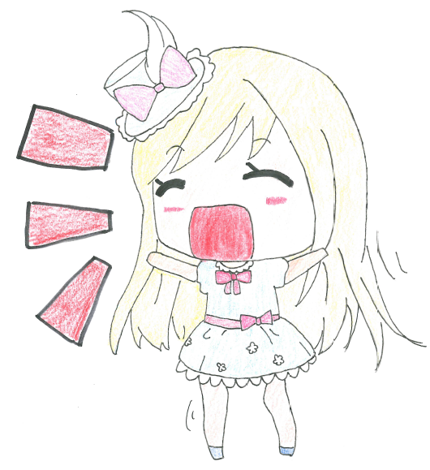

★實際判斷
甲骨文？
金文？
篆體？

Slide 4
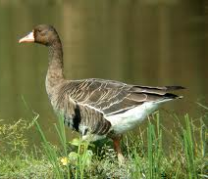
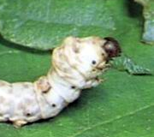

3.隸書、楷書、草書、行書各有什麼特色？
隸書 | 楷書 | 草書 | 行書
平直方折 筆尾波挑 蠶頭燕尾 | 平直方正 | 簡化連筆 大小不一 | 介於楷書草書之間
蠶頭
雁尾
我可愛嗎？

Slide 5

形體判讀

Slide 6
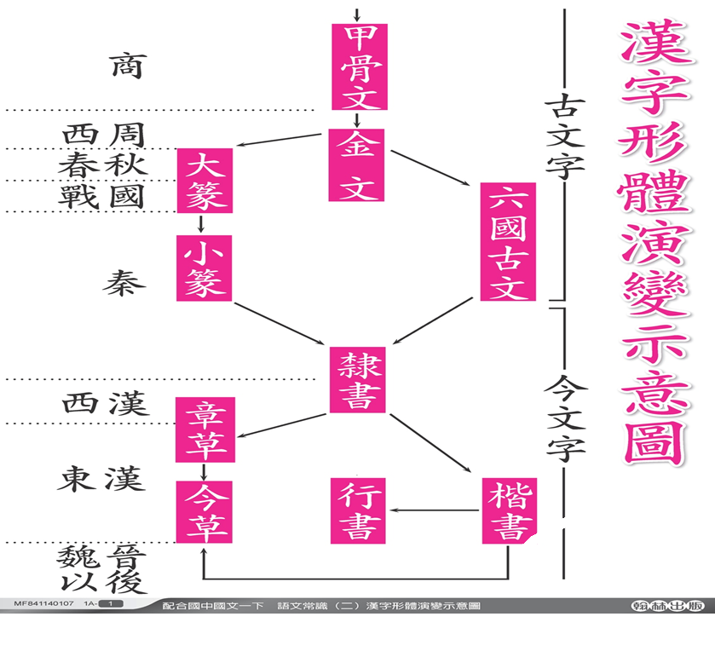

4.請排列出漢字形體演變的順序？並說說理由
選我！選我！

Slide 7
漢字形體的演變
甲骨文
金文
篆書
隸書
草書
楷書
行書
便於書寫
便於書寫

Slide 8
5.哪個字體為分水嶺？成為分水嶺的理由為何？
ANS:隸書
擺脫「圖畫性」
成為純粹「符號」
漢字形體的演變
甲骨文
金文
篆書
隸書
草書
楷書
行書
古文字
今文字

Slide 9
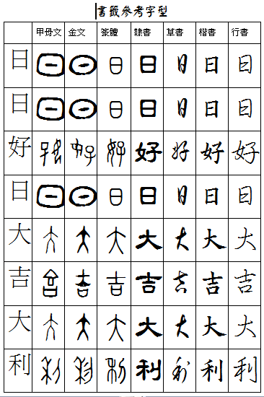


Slide 10
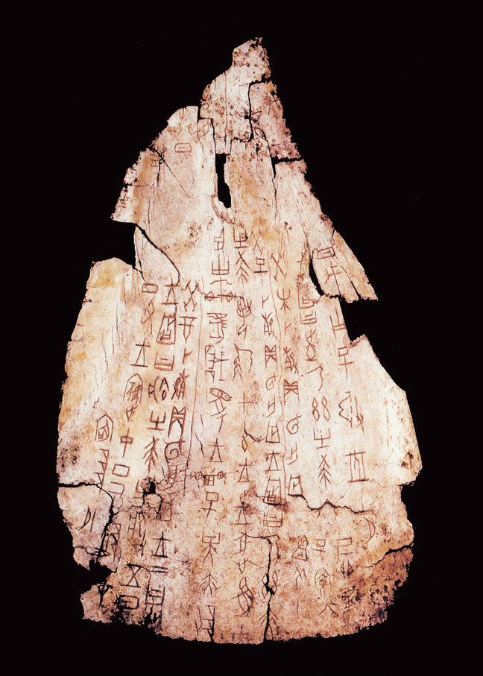
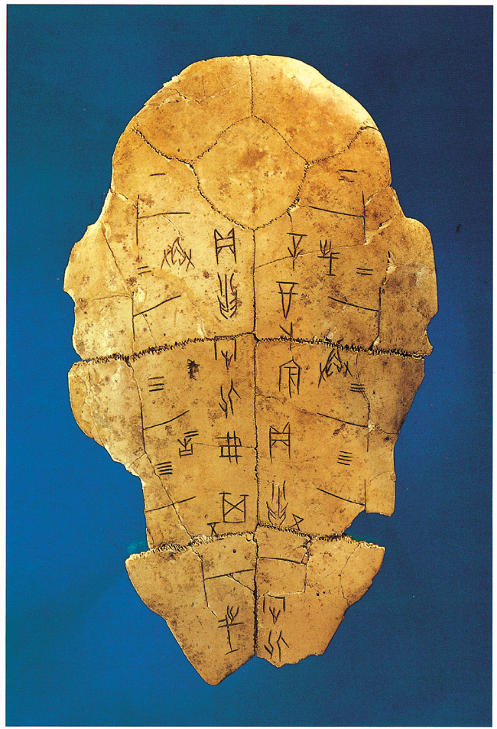

一、甲骨文
刻在牛肩胛骨上的卜辭
刻在龜甲上的卜辭

Slide 11
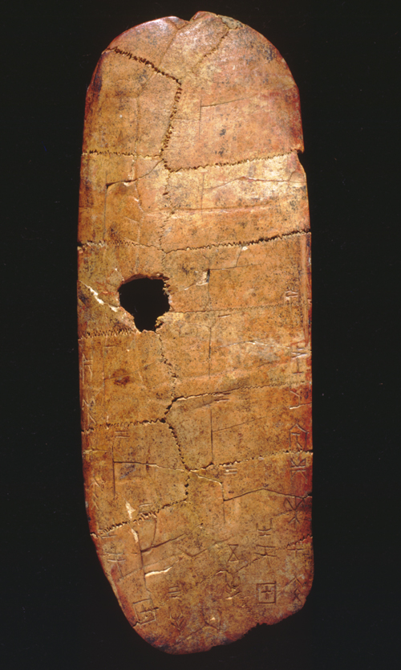
★本版為長卵形，乃由龜背甲切割而成。中間穿洞以示可以用繩索串聯成冊。★上面刻有二段卜辭，卜問祭祀祖先要用五牛或是三牛。
一、甲骨文

Slide 12
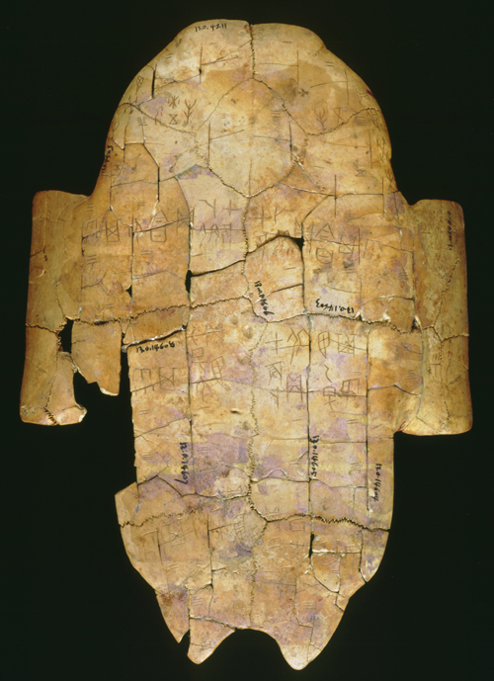
★本龜版是占卜今日或明日是否會下雨。
一、甲骨文

Slide 13
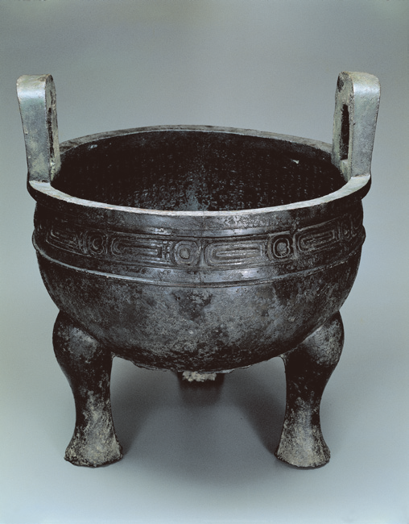
●毛公鼎，西周 宣王時的青銅器，清 道光末年出土於陝西 岐山，銘文計有四百九十七字，是現存青銅器中銘文最多的。現藏於臺北 國立故宮博物院。
二、金文

Slide 14
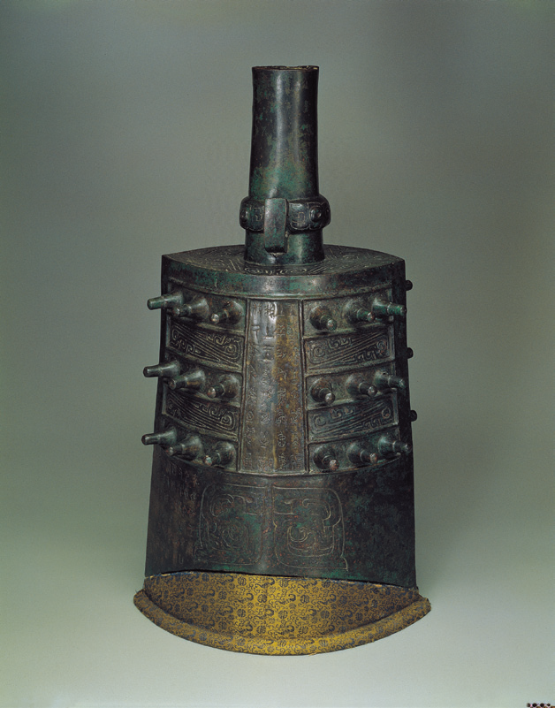
文字大意：
周代的一個天子為保護疆土，親自指揮軍隊與來犯的濮國軍隊大戰，最後把濮國的軍隊打敗了，並把他們趕回濮國的都城。因此，濮國的君主不得不投降。周代的天子為了感謝天帝及神的保佑，就把這件事以文字鑄刻在這個鐘上。
宗周鐘
二、金文

Slide 15
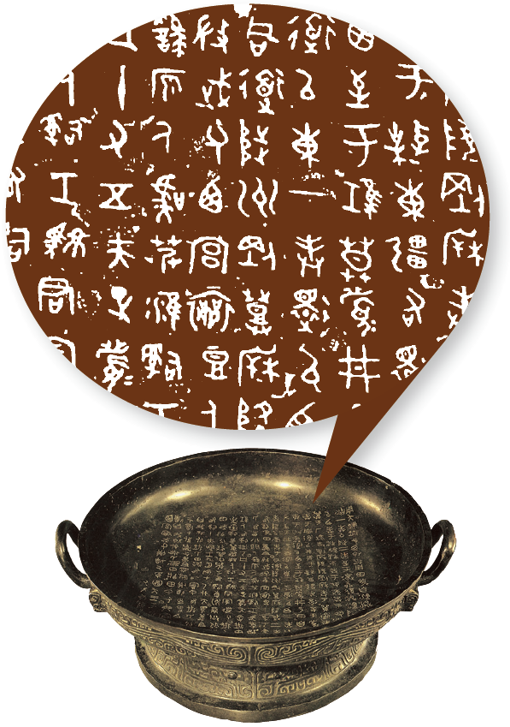

銘文大意是說：
周厲王時，關中有 （ㄘˊㄜ）、散兩國，土地相鄰， 國人自恃強悍，侵略散國土地，不料竟戰敗，最後只好由雙方各派代表協議重新劃定兩國之間的邊界。議和過程則由周天子派遣史官仲農到場見證。
二、金文
散氏盤及其銘文拓片

Slide 16
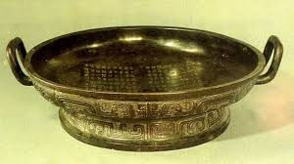
二、金文
商湯盤銘：茍日新，日日新，又日新
激勵自己不斷追求進步，不能因循苟且

Slide 17
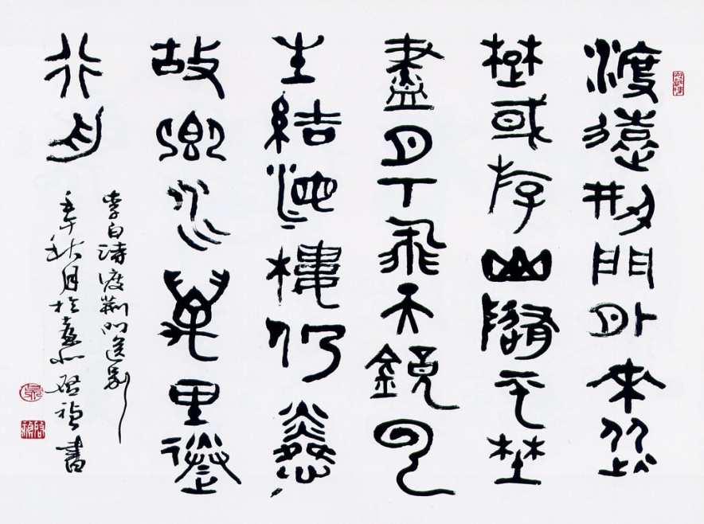
渡荊門送別 李白
渡遠荊門外
來從楚國遊
山隨平野盡
江入大荒流
月下飛天鏡
雲生結海樓
仍憐故鄉水
萬里送行舟
二、金文

Slide 18
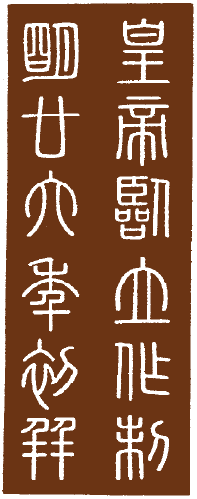
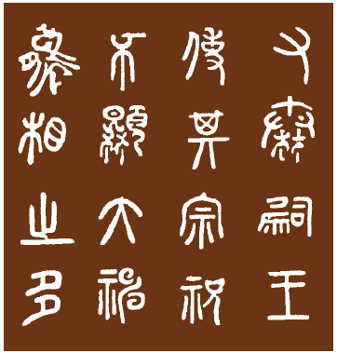
【釋文】皇帝臨立（位）作制朙（明）廿六年初并
三、篆書
籀文／詛楚文
又秦嗣王
使其宗祝
不顯大神
熊相之多
小篆／泰山刻石

Slide 19
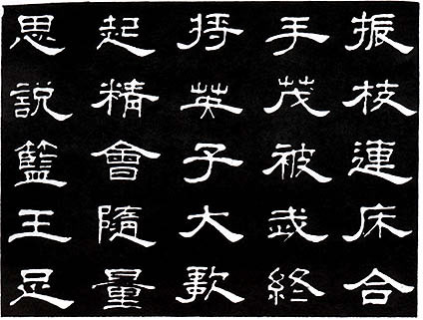
四、隸書

Slide 20
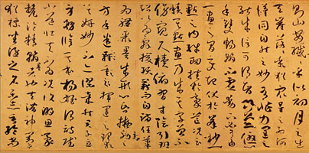
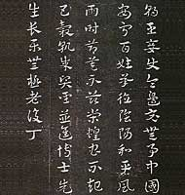
五、草書
今草是東漢張芝或魏晉時王羲之父子開創的草法，書寫基礎是當時盛行的「楷書」，它更加發揮章草筆畫「牽連」的特色
章草：第一筆和最後一筆帶有「隸書」的蠶頭燕尾

Slide 21

【釋文】忽肚痛不可堪
不知是冷熱所
致取服大黃湯
冷熱俱有益
如何為計
非臨床
五、草書
草書／唐張旭肚痛帖

Slide 22
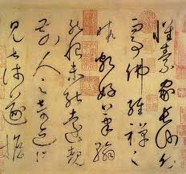
懷素《自敘帖》
懷素家長沙，幼
而事佛，經禪之
暇，頗好筆翰
五、草書
圖片來源：Google圖片

Slide 23
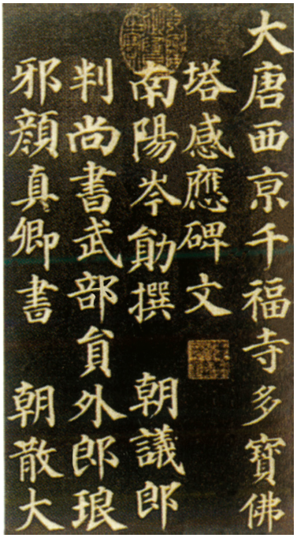
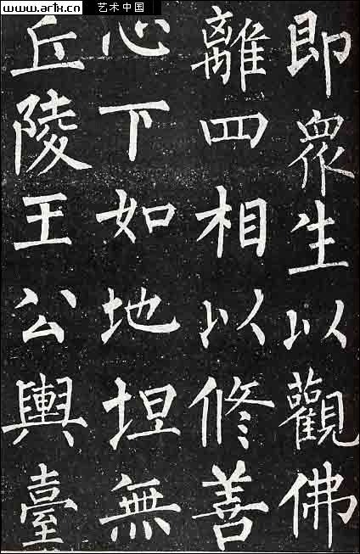
唐 顏真卿 多寶佛塔感應碑
︵﹁京﹂的異體字︶
六、楷書
唐 柳公權 玄秘塔碑

Slide 24
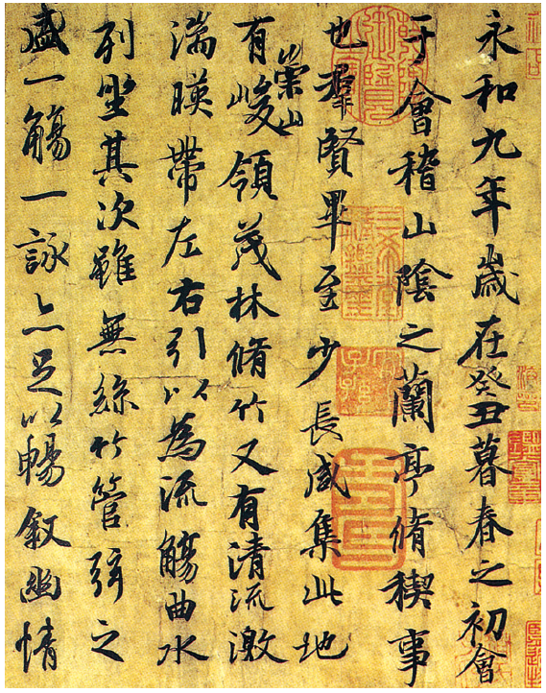
行書／唐馮承素摹蘭亭帖
七、行書

Slide 25
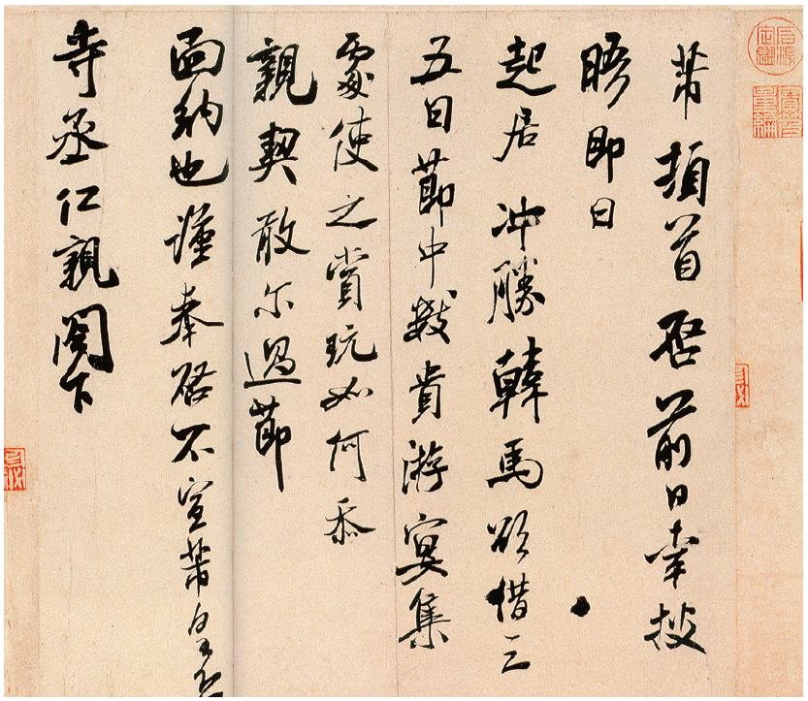
行書／宋米芾 韓馬帖
七、行書

Slide 26
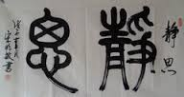
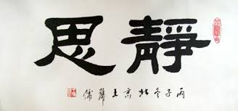
＊漢字形體特點：
篆書如（ 圈 ） 隸書如（ 蠶 ）

Slide 27
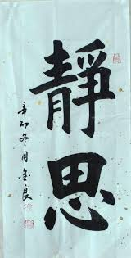
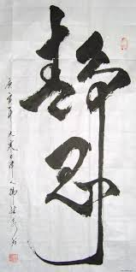

＊漢字形體特點：
楷書如（ 立 ）、行書如（ 行 ）、草書如（ 走 ）

Slide 28






請選擇
1.甲骨文
或金文
3.隸書
5.楷書
2.篆書
4.草書
6.行書

Slide 29
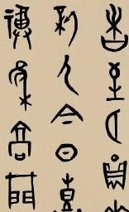
請選擇
1.甲骨文
或金文
3.隸書
5.楷書
2.篆書
4.草書
6.行書
快問快答1

Slide 30
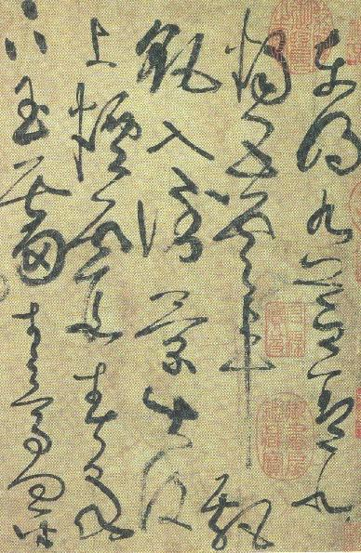
請選擇
1.甲骨文
或金文
3.隸書
5.楷書
2.篆書
4.草書
6.行書
快問快答2

Slide 31
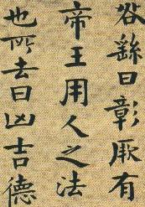
請選擇
1.甲骨文
或金文
3.隸書
5.楷書
2.篆書
4.草書
6.行書
快問快答3

Slide 32
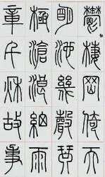
請選擇
1.甲骨文
或金文
3.隸書
5.楷書
2.篆書
4.草書
6.行書
快問快答4

Slide 33
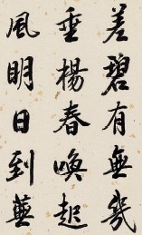
請選擇
1.甲骨文
或金文
3.隸書
5.楷書
2.篆書
4.草書
6.行書
快問快答5

Slide 34
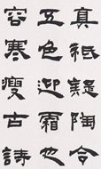
請選擇
1.甲骨文
或金文
3.隸書
5.楷書
快問快答6
2.篆書
4.草書
6.行書

Slide 35
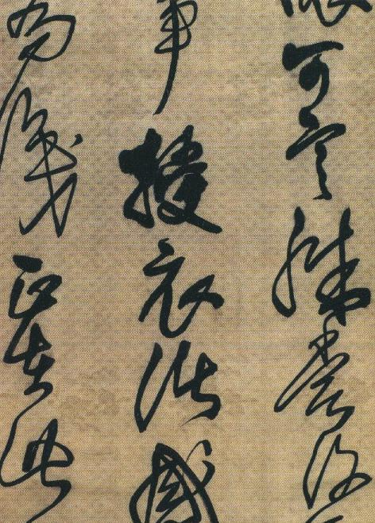
請選擇
1.甲骨文
或金文
3.隸書
5.楷書
快問快答7
2.篆書
4.草書
6.行書

Slide 36
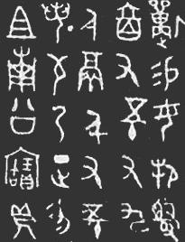
請選擇
1.甲骨文
或金文
3.隸書
5.楷書
快問快答8
2.篆書
4.草書
6.行書

Slide 37
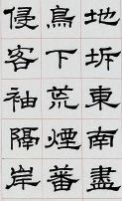
請選擇
1.甲骨文
或金文
3.隸書
5.楷書
快問快答9
2.篆書
4.草書
6.行書

Slide 38
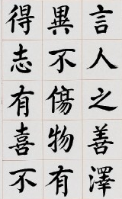
請選擇
1.甲骨文
或金文
3.隸書
5.楷書
2.篆書
4.草書
6.行書
快問快答10

Slide 39
永字八法
永
側
啄
勒
策
磔
掠
努
趯

Slide 40


